Slide 1

Renovación de autos toyota
ALUMNO:
CARLOS DEL PINO
Curso:
Programación web

Slide 2
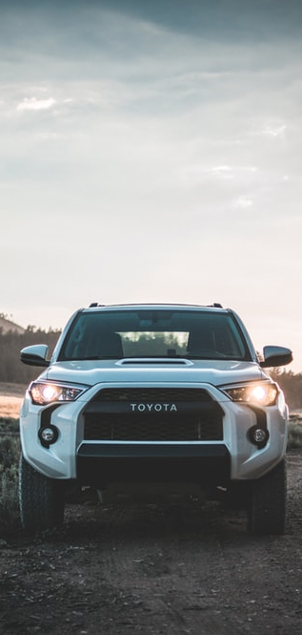
Descripción de la empresa
Toyota del Perú es una empresa fundada en enero de 1965, con aportes de las empresas japonesas Mitsui & Company LTD., Toyota Motor Company Ltd y Toyota Motor Sales Company Ltd.
La empresa Toyota cuenta con varios concesionarios alrededor del país y se encarga de la venta de vehículos, venta de repuestos, financiamiento, pruebas de manejo, carrocería y pintura, además de servicios de postventa, entre otros.

Slide 3

Misión
Ser líder indestructible en la industria automotriz y una de las empresas más admiradas en el Perú.
Visión
Ofrecer la mejor experiencia de compra y servicio superando las expectativas de los clientes, a través, de los mejores recursos humanos de la industria.

Slide 4
Proceso a modelar
Toyota es una empresa que tiene como uno de sus procesos el de renovación de autos. La empresa aún se encuentra en la fase inicial en la implementación de este servicio por lo que no cuenta con un sistema virtual que apoye el manejo de la data de este proceso.

Slide 5
Objetivo general
Con la implementación del sistema se busca automatizar el proceso de renovación de vehículos. Este debe ser capaz de ser operado por el personal que no requiera de grandes y complejos conocimientos para la manipulación del sistema, con el objetivo de mejorar la productividad de la empresa y las condiciones de trabajo integrando la gestión y producción de todos los constituyentes en el proceso.

Slide 6
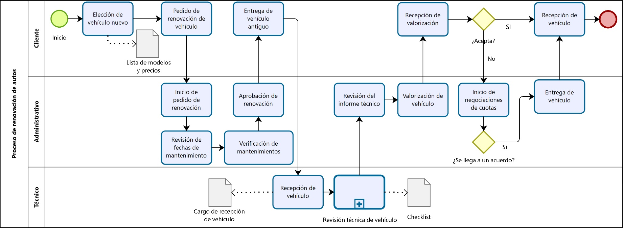
Proceso

Slide 7
DESCRIPCIÓN DEL Proceso
cliente
Gerente de ventas
Técnico
El cliente realiza el pedido de renovación. Luego de ser revisado, este acepta o no la cotización propuesta.
El gerente de ventas revisa el pedido y recibe el informe de daños del técnico para hacer una cotización.
Revisa el vehículo si tiene fallas y daños y, posteriormente, envía un informe sobre estos.

Slide 8

Diagrama de clases
+idCliente
+DNI
+Nombre
+Apellido
+Telefono
+Correo
+Password
+Placa
+Modelo
+Año
+Cliente_ID
+Precio
+Estado
+Tramite

Slide 9
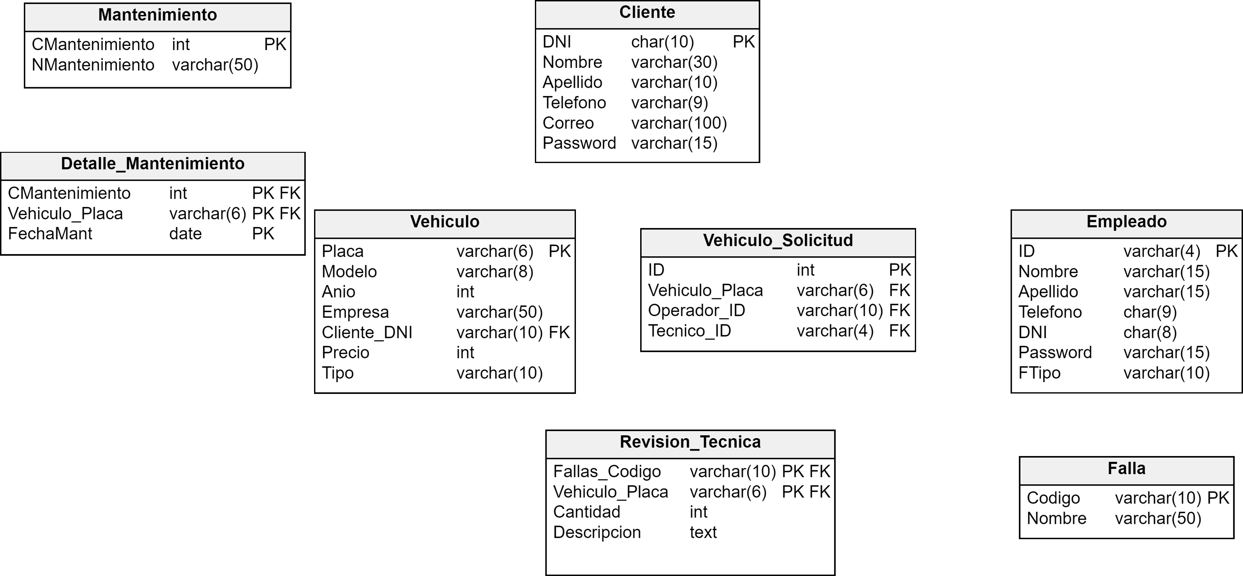
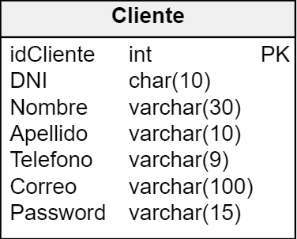
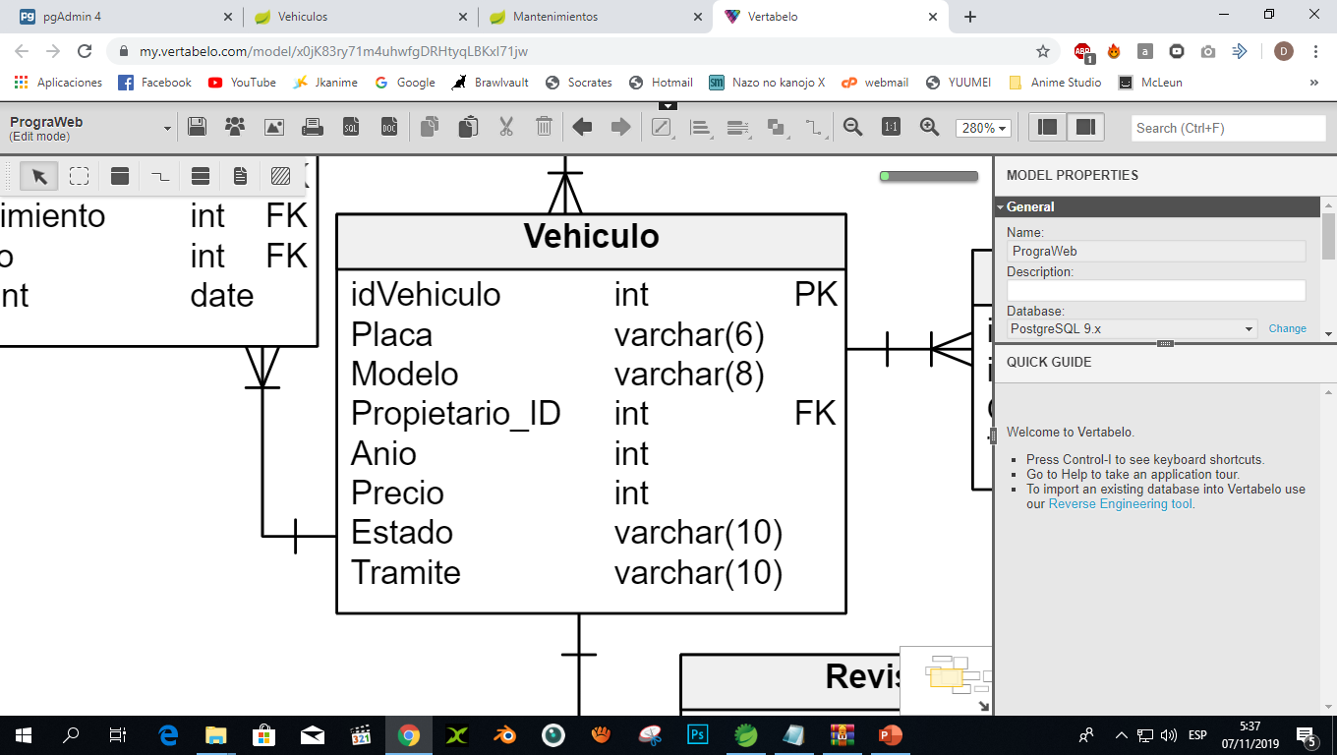
Diagrama Entidad Relación
Enlace: https://my.vertabelo.com/public-model-view/zyCag9boDUwsRs6nQC3eGfepIyBYCI2wssT6nm3gbqTwp0K2b8Ux1fzGDhFv8Ilg?x=4622&y=4894&zoom=0.6874

Slide 10
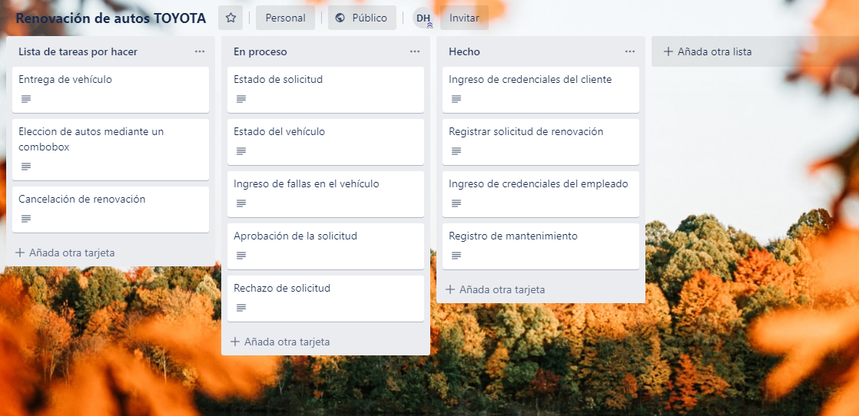
Historias de usuario
ENLACE: https://trello.com/b/iFjp7P4z
Entrevista: https://mega.nz/#!EwNzCCgB!vw8XbenAQ_n8Vv87g2iWCPvHZH5kVGgvTZuL2sz70IY

Slide 11
Product Backlog
ID | Requisitos | Prioridad | Dimensión
1 | El sistema identificará la cuenta del cliente. | Media | 1 día
2 | El sistema identificará la cuenta del operador. | Media | 1 día
3 | El sistema identificará la cuenta del mecánico. | Media | 1 día
4 | El operador desea verificar el estado del vehículo. | Media | 2 días
5 | El cliente desea renovar su vehículo. | Alta | 2 días
6 | El cliente desea ver el estado de la solicitud de renovación. | Baja | 5 días
7 | El cliente desea ver la valorización del vehículo luego de la revisión en el taller. | Muy Alta | 1 semana

Slide 12
Product Backlog
ID | Requisitos | Prioridad | Dimensión
8 | El operador desea corroborar el registro de las revisiones técnicas del vehículo a renovar en los talleres autorizados. | Alta | 1 semana
9 | Luego de revisar el estado del vehículo, el operador debe aprobar la solicitud. | Muy Alta | 1 semana
10 | El operador desea registrar la fecha de entrega y el estado del vehículo nuevo | Muy Alta | 1 semana
11 | El técnico el estado y observaciones del vehículo a renovar. | Muy Alta | 1 semana
12 | El técnico debe registrar la fecha de entrega del vehículo a renovar. | Muy Alta | 1 semana

Slide 13
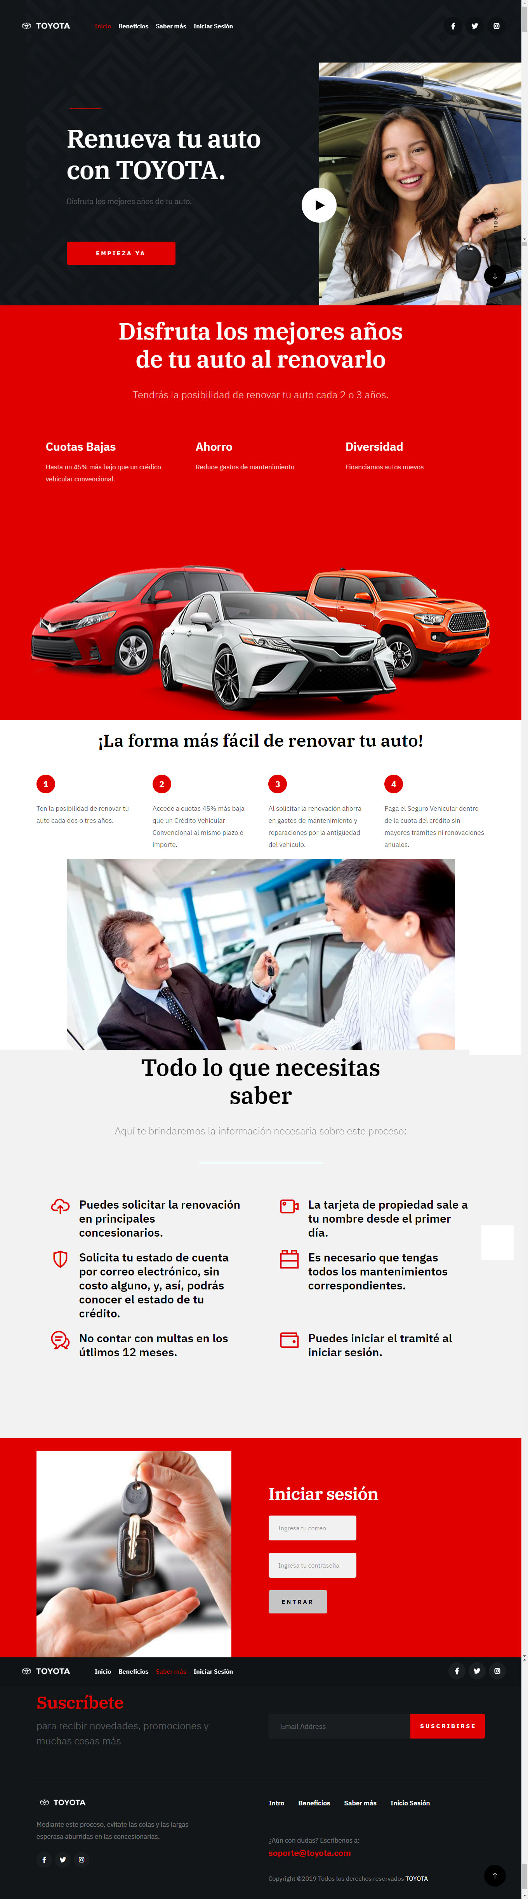
Landing Page

Slide 14
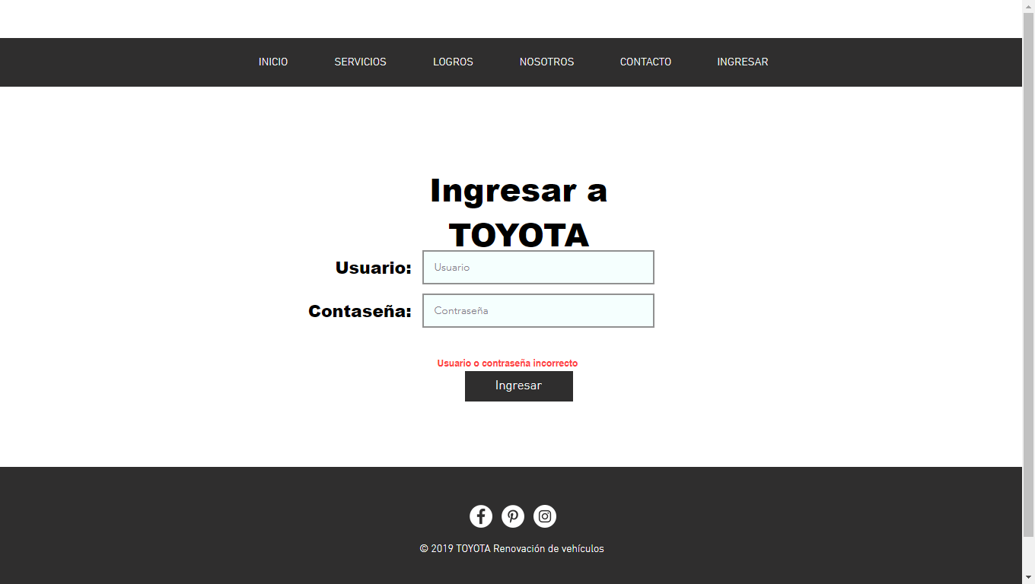
Prototipo
ENLACE: https://carlosdavid60009.wixsite.com/toyota/ingresar

